Slide 1
Правила безпечного використання засобів побутової хімії.
Підготувала
Матюхова Ольга
учениця 10-А класу

Slide 2
План
1. Засоби побутової хімії.
2. Особливо небезпечні речовини
3. . Символи,які попереджають про шкідливість продукту

Slide 3
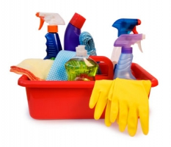
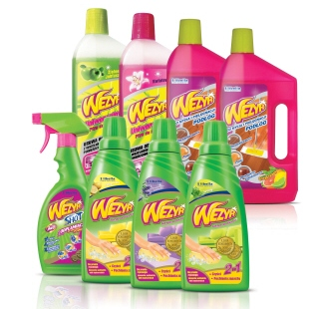
Засоби побутової хімії.
. До товарів побутової хімії відносять клеї, абразивні матеріали, засоби для прання і миття, засоби для чищення, лакофарбові товари, засоби по догляду за житлом. предметами побуту, садом і городом і ін.

Slide 4
ДИТЯЧІ КОСМЕТИЧНІ ЗАСОБИ
Існують і загальноприйняті в усім світі вимоги до тих або іншим дитячим косметичним засобам. Це гіпоалергенність, натуральна основа, відсутність штучних барвників, а для мийних засобів - нейтральне значення рН. І тому рецептура їх, незалежно від країни й фірми-виробника, багато в чому однакова. Різні тільки деякі складові - активні добавки, біокомпоненти.

Slide 5
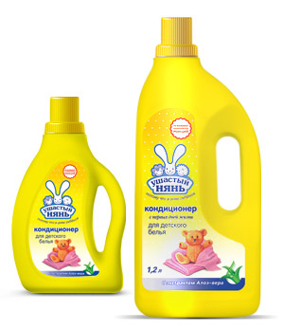
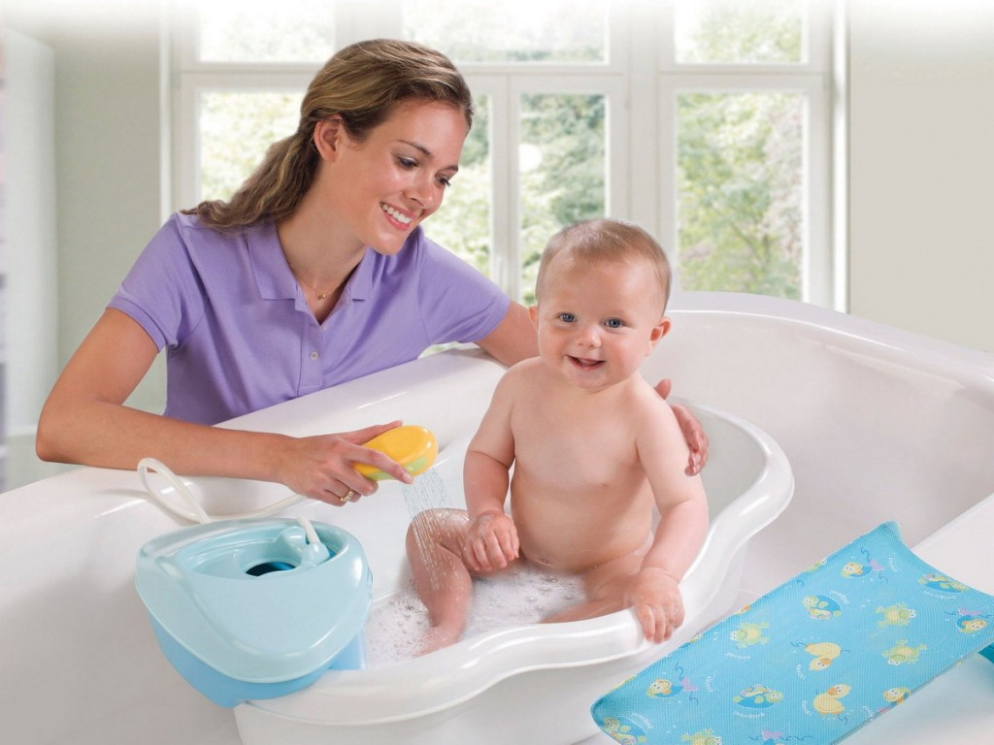
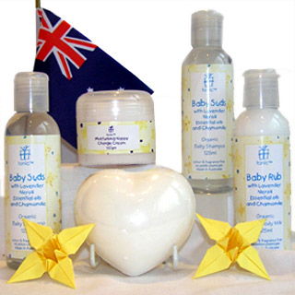
ДИТЯЧІ КОСМЕТИЧНІ ЗАСОБИ

Slide 6
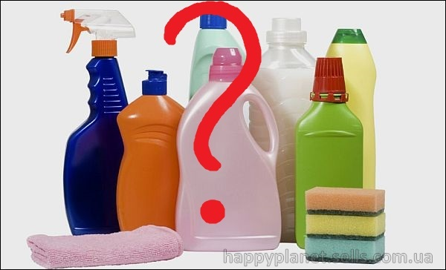
. Особливо небезпечні речовини.
а) агресивні речовини (кислоти, луги, аміак, хлороводень, хлор, озон);
б) легкозаймисті речовини (спирти, ацетон, рідкі вуглеводні);
в) ртуть та демеркуризація.

Slide 7


Символи,які попереджають про шкідливість продукту
Подразнюючий .Слід не допускати попадання в очі, а також ретельно мити руки після роботи з цією речовиною. Намагайтеся також працювати в добре провітрюваних приміщеннях
Шкідливий
Цей значок найчастіше зустрічається на упаковках з розчинниками, лаками і фарбами. Він говорить про те, що продукт містить одне або кілька шкідливих чи токсичних речовин.

Slide 8


Їдкими можуть бути, різні засоби з очищення каналізаційних труб. До складу продукту входить луг у великій концентрації. А, при попаданні на шкіру засіб може викликати важкі опіки і серйозні пошкодження шкіри..
Небезпечний для навколишнього середовища
Цей символ попереджає про шкідливість продукту для природи. До його складу можуть входити речовини, що створюють загрозу.

Slide 9
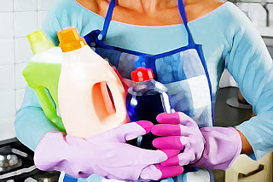
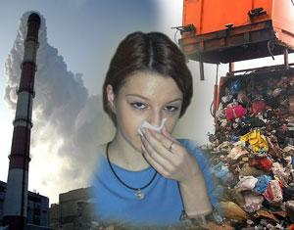
Для безпечного, ефективного і швидкого чищення слідуйте,
будь ласка, наступним рекомендаціям:
1 Ніколи не вдихайте пари чистячих засобів! Це небезпечно для здоров'я!
2 Завжди зберігайте засоби в недосяжному для дітей місці.
3 Не допускайте потрапляння чистячих засобів в очі і на слизові оболонки.
4Перед застосуванням засобу уважно вивчите етикетку виробу - виробник завжди вказує необхідні температурні режими, оптимальний спосіб чищення та іншу важливу інформацію
.

Slide 10
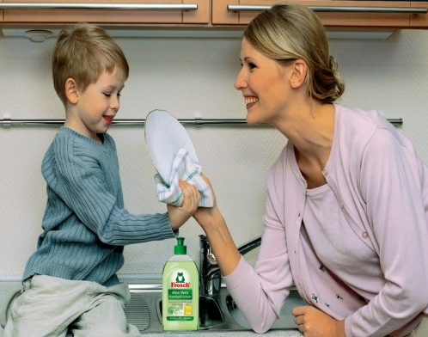
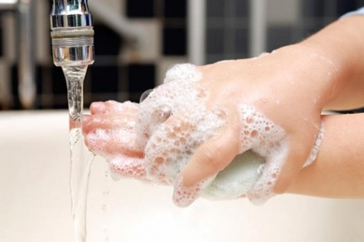
1Категорично забороняється розпорошувати і наносити засоби для боротьби зі шкідливими комахами на продукти харчування, питну воду та корм для тварин! Якщо в будинку є акваріум з рибами - перед застосуванням аерозолів обов'язково накрийте його.
2Засоби від мурашок у вигляді порошків забороняється застосовувати поблизу (мінімум на 10 метрів) відкритих водоймів та джерел питної води!
3Після нанесення даних засобів на дачній або садовій ділянці не дозволяйте дітям гратися поблизу оброблених ділянок кілька днів.
4Після застосування засобів ретельно з милом вимийте руки.

Slide 11
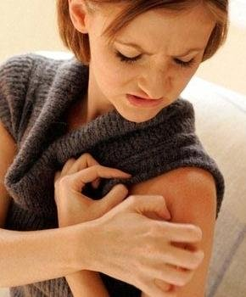
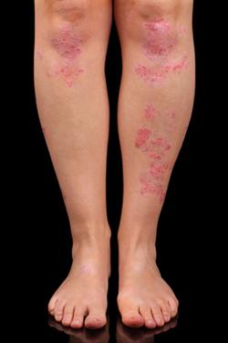
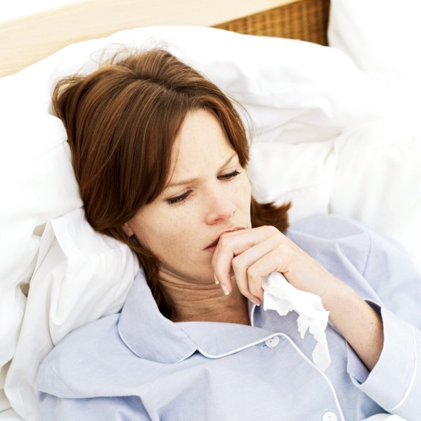
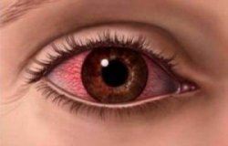
Ознаки отруєння препаратами побутової хімії.

Slide 12
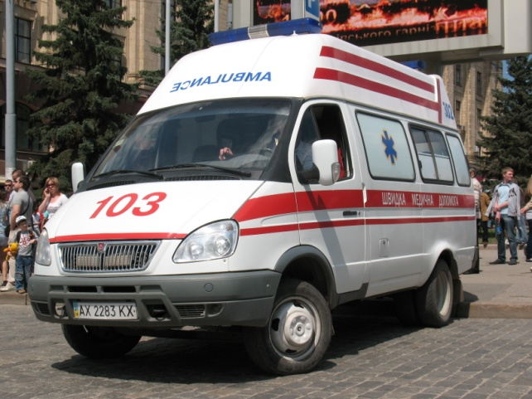
Перша допомога при отруєнні препаратами побутової хімії .
1Якщо препарат потрапив у шлунок, необхідно негайно викликати «швидку допомогу».
2До її приїзду потрібно викликати у потерпілого блювання, дати випити дві-три склянки води кімнатної температури.
3Після цього дати випити рослинну олію, молоко, збитий яєчний білок або білкову воду.
4Якщо отруєний утратив свідомість, його треба покласти на бік.

Slide 13

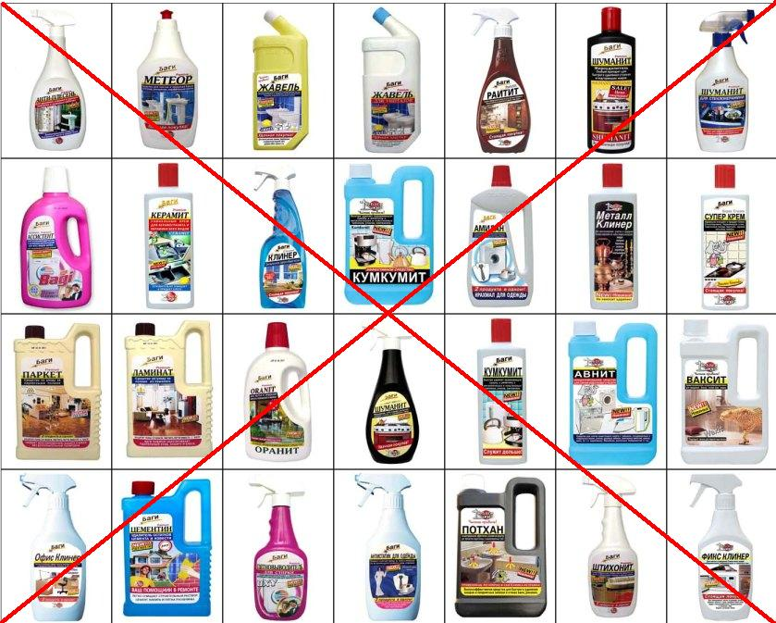
Пам’ятайте! Кожний з препаратів побутової хімії має свої специфічні властивості. Всі побутові хімікати потребують підвищеної обережності під час поводження з ними, тому що вони потенційно небезпечні для здоров’я!

